Slide 1
Abeceda a volby
POLb1108
14.10.2024

Slide 2
Ideál voleb
Svobodné a spravedlivé volby
Férový volební systém
Každý volič má stejně silný hlas
Stejné šance pro kandidáty získat mandát

Slide 3
Realita voleb
Svobodné a spravedlivé volby nejsou zárukou, že všechny „dobré“ atributy voleb jsou na svém maximu
Volební systémy mohou ohýbat realitu (hranice obvodů)
Silové pozice voličů se liší (republikán v New Yorku)
Přístup kandidátů k mandátům není stejný

Slide 4
Efekt pořadí na volebním lístku
V anglické lit. tzv. Ballot order effect
Struktura volebního lístku má vliv na šance kandidátů získat mandát
Klíčové atributy:
  Délka (počet kandidátů na listině)
  Význam voleb a informovanost voličů

Slide 5
Efekt pořadí na volebním lístku
Pořadí kandidátů na listině není pouze technický a formální aspekt
Pořadí jako klíčový prediktor zisku (nebo ztráty) hlasů
Jinými slovy – být na prvním místě na listině není to samé jako být v jejím středu
Větší objem jmen na listině snižuje pozornost voličů, kteří ke své volbě využívají kognitivní zkratky
To platí zejména u voleb nižšího významu

Slide 6
Satisficing theory
Miller a Krosnick 1998
Voliči ochotni přijímat i suboptimální rozhodnutí, pokud jsou dostatečně přijatelná
S každým dalším jménem na listině zájem voličů upadá
Výsledný efekt:
  Podpora kandidátů na čelních pozicích (primacy effect)
  Podpora kandidátů na spodních pozicích (recency effect)

Slide 7
Jiná vysvětlení
Snaha voličů vystupovat jako „dobří občané“:
  Důležité je pro ně volit bez ohledu na to koho
  Hlas dostane subjekt „první na ráně“
Komplikovaný mechanismus volby:
  Austrálie
  Udělování bodů kandidátům
  Donkey voting (oslí hlasy) – hlasy uděleny sestupně nebo vzestupně

Slide 8
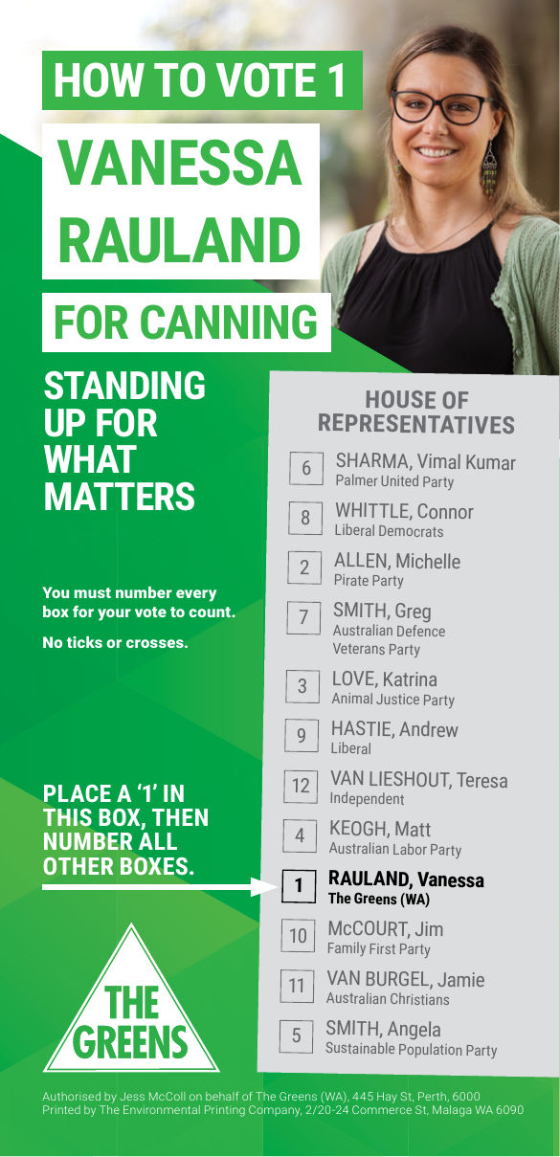


Slide 9
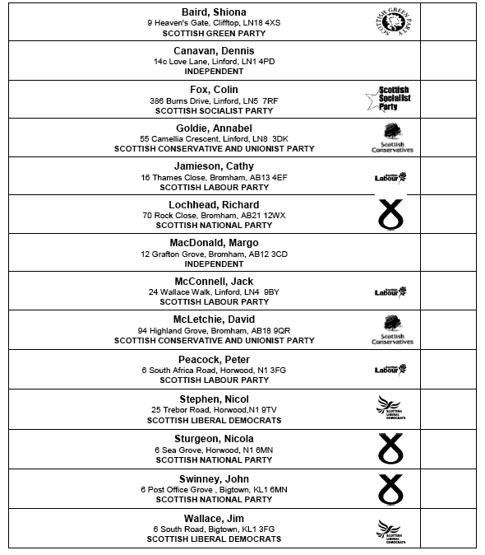




Slide 10
Efekt pořadí v praxi
Mnoho důkazů z mnoha zemí
Kalifornia (Ho a Imai 2008), New York (Koppel a Steen 2004), Španělsko (Bagues a Esteve-Volart 2011), Austrálie (King a Leigh 2009), Irsko (Regan 2012)
Naměřený efekt často silnější než rozdíl mezi vítězem voleb a druhým v pořadí
Lépe umístění kandidáti získávají nejen více hlasů, ale mají i lepší přístup k mandátům

Slide 11
Je to problém?
NE (částečně)
  Pokud o pořadí kandidátů na svých listinách rozhodují samotné politické strany
  Pořadí kandidátů je věcí jejich politického subjektu a je výsledkem určité úvahy (ideové, pragmatické, mocenské)
ANO
  Pokud o pořadí kandidátů rozhoduje zvolené kritérium, které nevypovídá nic o kvalitě kandidátů

Slide 12
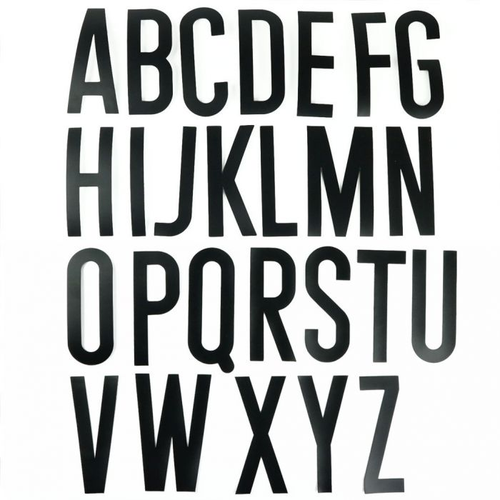

Slide 13
Abeceda
A B C D E F G H I J K L M N O P Q R S T U V W X Y Z
Zažitý a obecně akceptovaný sled písmen ve stejném pořadí
Ve skutečnosti absolutně náhodné pořadí písmen, na kterém se společnost shodla, že bude užíváno
A S D F G H J K L P O I U Y T R E W Q Z X C V B N M

Slide 14
Abeceda
Zdánlivě neutrální prvek:
  Jména studentů v notesu zkoušejícího
  Telefonní seznamy
  Statistické seznamy obcí v okresech
Pokud platí předpoklad, že samotné pořadí má význam, neutralita abecedy je eliminována
O to víc, pokud je neutralita (= rovnost) součástí ústavně zakotveného volebního práva

Slide 15
Abeceda
Proč je to problém?
1) pořadí kandidátů je stanoveno na základně zcela náhodného prvku (proč ne barva vlasů nebo výška?)
2) abecední kritérium nevypovídá nic o kvalitě kandidátů
3) statisticky se na čelo / závěr listin mají vyšší šanci dostat kandidáti s příjmením začínajícím na písmeno z okrajů abecedy

Slide 16
Krajské volby SR
Spáč, Voda, Zagrapan 2016
Analýza efektu pořadí v krajských volbách na Slovensku 2005 - 2013
Kandidáti všech stran a nezávislí na společné listině s abecedním řazením
Zkoumány výsledky celkem 8 881 kandidátů

Slide 17
Krajské volby SR
Co jsme chtěli zjistit:
  Existuje výhoda pro kandidáty na čele / konci listiny?
  Je mezi zvolenými víc osob s příjmeními ze začátku / z konce abecedy než jich je mezi kandidáty?
  Je distribuce jmen zvolených poslanců odlišná než distribuce jmen kandidátů?

Slide 18
Krajské volby SR
Výsledky (vždy oproti kandidátům na pozicích 3 až 3. od konce):
Počty hlasů:
  První pozice (+ 2,18 p.b.), druhá (+ 1,14), předposlední (+ 1,43), poslední (+ 1,19)
Šance na zvolení
  První pozice (+ 75 %), poslední pozice (+ 49 %)
Distribuce jmen zvolených zastupitelů posunuta oproti kandidátům směrem k začátku abecedy

Slide 19
Krajské volby SR

Slide 20
Krajské volby SR

Slide 21
Volby 2022

Slide 22




Experiment
(Jusko, Spáč, Voda 2019)
 | Voliči A-B | Voliči B-A | Všichni voliči
První pozice | 60 | 40 | 100
Druhá pozice | 40 | 60 | 100
Spolu | 100 | 100 | 200
Výsledky: kandidát A (120), kandidát B (80)

Slide 23

Experiment
(Jusko, Spáč, Voda 2019)
 | Voliči A-B | Voliči B-A | Všichni voliči
První pozice | 65 | 45 | 110
Druhá pozice | 35 | 55 | 90
Spolu | 100 | 100 | 200
Výsledky: kandidát A (120), kandidát B (80)

Slide 24
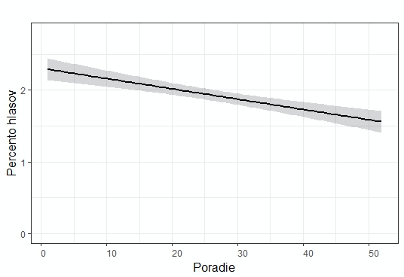
Experiment
(Jusko, Spáč, Voda 2019)
Skutečnost
Ideál

